Slide 1






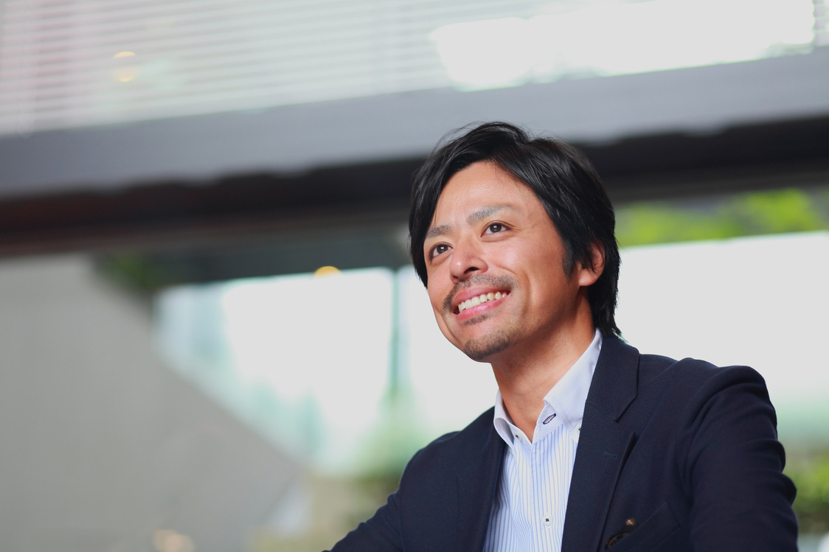

全力で事業に突進したい経営者様へ
「Dojo壁打ち道場」
のご紹介
未来の行動計画
企業文化の浸透
ヒトに関する問題解決
チームの問題解決
ビジョンの言語化
もし、あなたに“信頼できる相談相手”がいたら?
・感情と思考をほぐす
・タスクの整理
・事業を加速させる
伴走(二人三脚)
こんにちは、泉です。
皆様からのご要望を受け、一部顧問先様限定だったコンテンツを、
解放する事にしました。
まずは60分のお試しコンサル(特別価格5,000円)
を体験してください！
お気軽にお申し込み下さい。
ご利用者様の声
  頭が整理されてスッキリしました。
  マッサージとかサウナに近い、不思議な感覚でした！
  経営判断が速くなった。
  感情が安定し、家族や従業員の笑顔も増えました。
  誰にも言えない悩みを聞いてもらえる安心感がある。

Slide 2
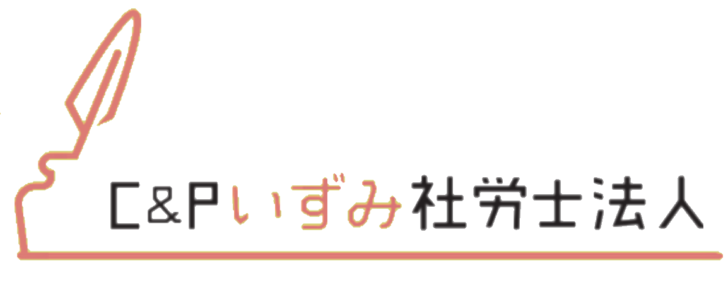





「 Dojo 」ご支援メニュー
オススメ
がっつりコース
しっかりコース
お手軽コース
EXTENDED
STANDARD
ESSENTIAL
月 4時間
月 2時間
月 1時間
毎週１時間、
一定ペースで進めたい方や、
半日じっくり考えるなど、
一気に物事を進めたい方は
一度に４時間という使い方も。
年間計画や事業戦略、
ビジョン策定などにも
ご活用いただけます。
じっくり考える時間を取って、
頭をスッキリさせたい方に、
オススメです。
実際の行動計画や
年間計画を立てるなどの、
お時間にも充てることが
出来ます。
ちょっと気になることを
話したい。
話すことで頭を整理したい。
うまく行動できるように
なりたい。
新しい着想が欲しいなど
気軽に活用いただける
コースです。
月額 14万円
月額 7万円
月額 4万円
(税込価格14.4万円）
(税込価格7.7万円）
(税込価格4.4万円）
※資料作成などの追加要望は、別途相談させていただきます。
※効果が出始めるのに多少時間がかかるため、当初６ヵ月間は継続利用をお願いしております。
事務所情報記入欄
★皆さんの意見を聞いてのメモ
Afterだけじゃなく、Beforeも入れる？
Dojo（道場）パターンも作りたい
基本のパターンを１つ作って、イレギュラーパターンも作る。
狭く作るのか？広く作るのか？➡自分が何をやるか。思考の整理をしたい経
営者様へ。「特定の人」に渡すように変えるのはアリ。
読まない。
困りごとは想定外のものがある
タイミングと渡し方が大事。そういうニーズが
１回ではなく、数回渡してＯＫ。忘れた頃に依頼が来るかも
Dojo壁打ち道場
30代しゃべり場

